Slide 1
Ordenanza Metropolitana de la Prevención y Atención Integral del Fenómeno Biopsicosocial y Económico del Uso y Consumo de Alcohol, Tabaco, Otras Drogas
Secretaría Metropolitana de Salud

Slide 2
Artículo 547.5.- Mecanismos Fundamentales
Artículo 547.5.- Mecanismos Fundamentales. -Para el pleno desarrollo del presente Título se emplearán los siguientes mecanismos:
…(…)Para este efecto es preciso desarrollar actividades coordinadas de monitoreo y vigilancia permanente dentro de los centros y unidades educativas metropolitanas, así como en sus exteriores, a fin de asegurar la integridad de las y los estudiantes previniendo el uso de drogas.
Con el fin de aplicar lo delineado, se podrán utilizar e instalar en el espacio físico pertinente, todo medio tecnológico contemporáneo correspondiente para fortalecer las medidas preventivas y de seguridad correspondientes, para lo cual será preciso implementar y activar las cámaras de videovigilancia vinculadas al Servicio Integrado de Seguridad ECU 911 o a la entidad que haga sus veces; y, en aquellos lugares donde sea imposible su instalación, será preciso coordinar con la Policía Nacional así como brindar la directriz a los Agentes Metropolitanos de Control ..(..)

Slide 3
Acciones emprendidas
Mediante Memorando Nro. GADDMQ-SS-2023-0081, del 01 de febrero de 2023, se convoca al Director general del Cuerpo de Agentes de Control y al Director del Servicio Integrado de Seguridad del ECU 911 para definir una hoja de ruta en el marco de la implementación de la Ordenanza Metropolitana de Prevención y Atención Integral de Drogas

Slide 4
Artículo 547.7.- De la Gestión Institucional para la prevención y atención
CAPÍTULO II
DE LA GESTIÓN PARA LA PREVENCIÓN Y ATENCIÓN INTEGRAL DEL FENÓMENO BIOPSICOSOCIAL Y ECONÓMICO POR EL USO Y CONSUMO DE ALCOHOL, TABACO Y OTRAS DROGAS
SECCIÓN I
DE LA INSTITUCIONALIDAD
“Artículo 547.7.- De la Gestión Institucional para la prevención y atención. - La Secretaría de Salud o quién haga sus veces, incorporará los programas, proyectos o planes permanentes y necesarios a los Planes Operativos Anuales de las Unidades Metropolitanas de Salud y adecuará sus Planes Anuales de Contratación para el cumplimiento de lo dispuesto en el presente Título.
Todo plan, programa o proyecto incorporado e implementado para el cumplimiento de lo dispuesto en el presente Título, debe observar las competencias metropolitanas dadas por la normativa vigente y los correspondientes lineamientos emitidos por el Comité Interinstitucional para la prevención del fenómeno de uso y consumo de drogas, o quién haga sus veces, así como las directrices pertinentes que emane de la Autoridad Sanitaria Nacional o Ente Rector de la Salud Pública del Ecuador”.

Slide 5
Acciones emprendidas
De manera articulada, Dirección de Políticas y Planeamiento de la Salud, con las unidades de planificación y unidades administrativo financieras gestionaran la incorporación de planes, programas y proyectos en el POA y en el PAC de las Unidades Metropolitanas de Salud.
La Secretaría de Salud, a través de las Unidades Metropolitanas de Salud, cuenta en el POA 2023, con los recursos para la contratación de personal y mejoramiento de la infraestructura tal como dicta la ordenanza, sin embargo, se deben realizar procesos para la incorporación de actividades para el 2023 y, de traspasos de crédito.

Slide 6
Artículo 547.9.- De la Ejecución en el ámbito del diagnóstico y tratamiento a personas con consumo problemático de alcohol, tabaco y otras drogas
“Artículo 547.9.- De la Ejecución en el ámbito del diagnóstico y tratamiento a personas con consumo problemático de alcohol, tabaco y otras drogas.- Las Unidades Metropolitanas de Salud, o quién haga sus veces, actuarán como dependencias ejecutoras de lo dispuesto en el presente Título en el marco del diagnóstico y tratamiento, que deberá implementarse alineado a los protocolos y normativa actual establecida para el efecto por la Autoridad Sanitaria Nacional, respecto a las personas usuarias de drogas; para lo cual, incorporarán e implementarán programas o proyectos permanentes en su Plan Operativo Anual y adecuarán su Plan Anual de Contratación para estos fines, procurando contar con el número correspondiente de profesionales de la salud, así como profesionales de carreras afines para esta actividad.
Para el caso particular de los planes que sean promovidos en el marco del diagnóstico y tratamiento que deberá implementarse alineado a los protocolos y normativa actual establecida para el efecto por la Autoridad Sanitaria Nacional, a personas usuarias de drogas, las Unidades Metropolitanas de Salud, o quién haga sus veces, deberán garantizar la asignación de recursos económicos suficientes de forma anual o cuando fuere necesario a través de las gestiones administrativas pertinentes”.

Slide 7
Acciones emprendidas
Mediante Oficio Nro. GADDMQ-SS-2023-0218-OF, del 01 de febrero del 2023, se convoca a la Dirección de Políticas y Planeamiento de la Salud y, a los Directores, Planificadores y Responsables Administrativo Financieros de las Unidades Metropolitanas de Salud, a la mesa técnica 5, para viabilizar la incorporación de programas, proyectos y planes a los Planes Operativos Anuales de las Unidades Metropolitanas de Salud.

Slide 8
Artículo 547.11.- Del modelo de gestión
“ Artículo 547.11.- Del modelo de gestión.- La Secretaría de Salud o quién haga su veces, con base en las directrices y normativa emitidos por la Autoridad Sanitaria Nacional, elaborará, aprobará e implementará una Plan o Estrategia de Atención Integral de Salud para la Prevención y Tratamiento de personas usuarias de drogas que involucre a la comunidad, la familia así como al nivel educativo; y, al diagnóstico, tratamiento y rehabilitación, a nivel asistencial intramural correspondiente al segundo nivel de atención conforme a lo establecido en la tipología vigente de los establecimientos del Sistema Nacional de Salud Pública”…..(). Énfasis me corresponde.

Slide 9
Acciones emprendidas
Al respecto la Coordinación de Prevención de Adicciones de la Secretaria de Salud, ha implementado durante el 2022 un modelo de gestión enmarcado en las políticas nacionales y recomendaciones de organismos internacionales, socializado mediante Memorando GADDMQ-UMSN-PPIA-2022-0016-M del 31 de enero del 2022, mismo que ha permitido enmarcar las acciones de prevención de uso y consumo de drogas a nivel indicado y selectivo en 35. 719 participantes.
En el mismo sentido, en fiel cumplimiento de lo citado en el acápite y con el objetivo de brindar un enfoque de salud pública, derechos humanos y seguridad al paciente plasmados en el modelo de gestión, mediante Memorando Nro. GADDMQ-SS-2023-0082 y Oficio Nro. GADDMQ-SS-2023-0214-OF Del 01 de febrero del 2023, se solicitó la presencia a mesas de trabajo interdisciplinarios para la Elaboración del Plan de Atención Integral de Salud para la Prevención y Tratamiento de personas usuarias de drogas.

Slide 10
Articulado Nro. 547.12.- Del Equipo Móvil de Atención General
Articulado Nro. 547.12.- Del Equipo Móvil de Atención General.- Las Unidades Metropolitanas de Salud o quien haga sus veces, con el personal a su cargo conformarán los equipos móviles de atención general, que permitirá las prestaciones ambulatorias de baja complejidad de primer nivel de atención y realizarán acciones de promoción de la salud, prevención y atención extramural en salud mental y de medicina general, enmarcadas en el abordaje de las adicciones, detección de factores de riesgo y referencia de pacientes a los consultorios de especialidad de segundo nivel de atención en la Unidades Metropolitanas de Saludo quien haga sus veces… (..)

Slide 11
Acciones emprendidas
Al respecto, la Secretaría de Salud cuenta con un equipo móvil que realiza acciones de prevención de uso y consumo de drogas, además de infraestructura física ubicada en el inmueble denominado la “Casona de la Ronda”, en tal sentido, en el marco de las acciones de prevención se han realizado lo siguiente:
Además, la Secretaría de Salud cuenta con un equipo de atención primaria en salud que a nivel territorial ha ejecutado un total aproximado de acciones de promoción de la salud y prevención de la enfermedad de 1’971.796, de las cuales se contó con la participación 205. 555 usuarios beneficiarios como parte de las acciones de salud mental, acciones que se enmarcan en la prevención universal.
Nivel de Prevención | 2021 | 2022 | Total
Universal | 42.851 | 203.924 | 246.775
Selectiva | 4.193 | 21.123 | 25.316
Indicada | 6.320 | 4.083 | 10.403
Total | 53.364 | 229.130 | 282.494

Slide 12
Acciones emprendidas
la Coordinación de Prevención Integral de Adicciones, cuenta con 32 personas que realizan actividades intra y extramurales de prevención selectiva e indicada concentradas en el inmueble de la ronda, así como con 357 profesionales a nivel comunitario que realizan actividades de baja complejidad de primer nivel atención a nivel territorial, desplegándose por todo el Distrito Metropolitano de Quito y sus parroquias rurales, además de 1 psiquiatra que brinda atención especializada en la Unidad Metropolitana de Salud Sur.
Nivel de atención | Atención extramural en el ámbito educativo | 6 Psicólogos Clínicos con especialidad en intervención comunitaria y/o psicoterapia
Prevención selectiva e indicada | Atención extramural en grupos de vulnerabilidad frente al consumo | 6 Psicólogos Clínicos con especialidad en intervención comunitaria
 | Prevención de uso y consumo en el área Laboral | 5 Psicólogos Clínicos con especialidad en intervención comunitaria y /o psicoterapia
 | Proceso de Reinserción social | 4 Psicólogos Clínicos
 |  | 1 Orientador Familiar
 | Intervención Individual y seguimiento de factores de riesgo | 5 Psicólogos Clínicos con especialidad en psicoterapia y/o neuropsicología
 |  | 2 Psicólogos Infanto Juvenil
 |  | 2 Terapista Ocupacional
 |  | 1 Psicólogo General De Atención Telefónica
Prevención universal | Atención comunitaria de nivel universal desde los equipos de atención primaria en salud. | 71 psicólogos comunitarios
 |  | 100 médicos comunitarios
 |  | 100 enfermeras
 |  | 86 Nutricionistas
Atención especializada | Atención especializada en las Unidades Metropolitano de Salud | 1 Psiquiatra

Slide 13
Articulado Nro. 547.12.- Del Equipo Móvil de Atención General
Artículo Nro. 547.12.- Del Equipo Móvil de Atención General. - …. (…) y referencia de pacientes a los consultorios de especialidad de segundo nivel de atención en la Unidades Metropolitanas de Salud o quien haga sus veces… (..)

Slide 14
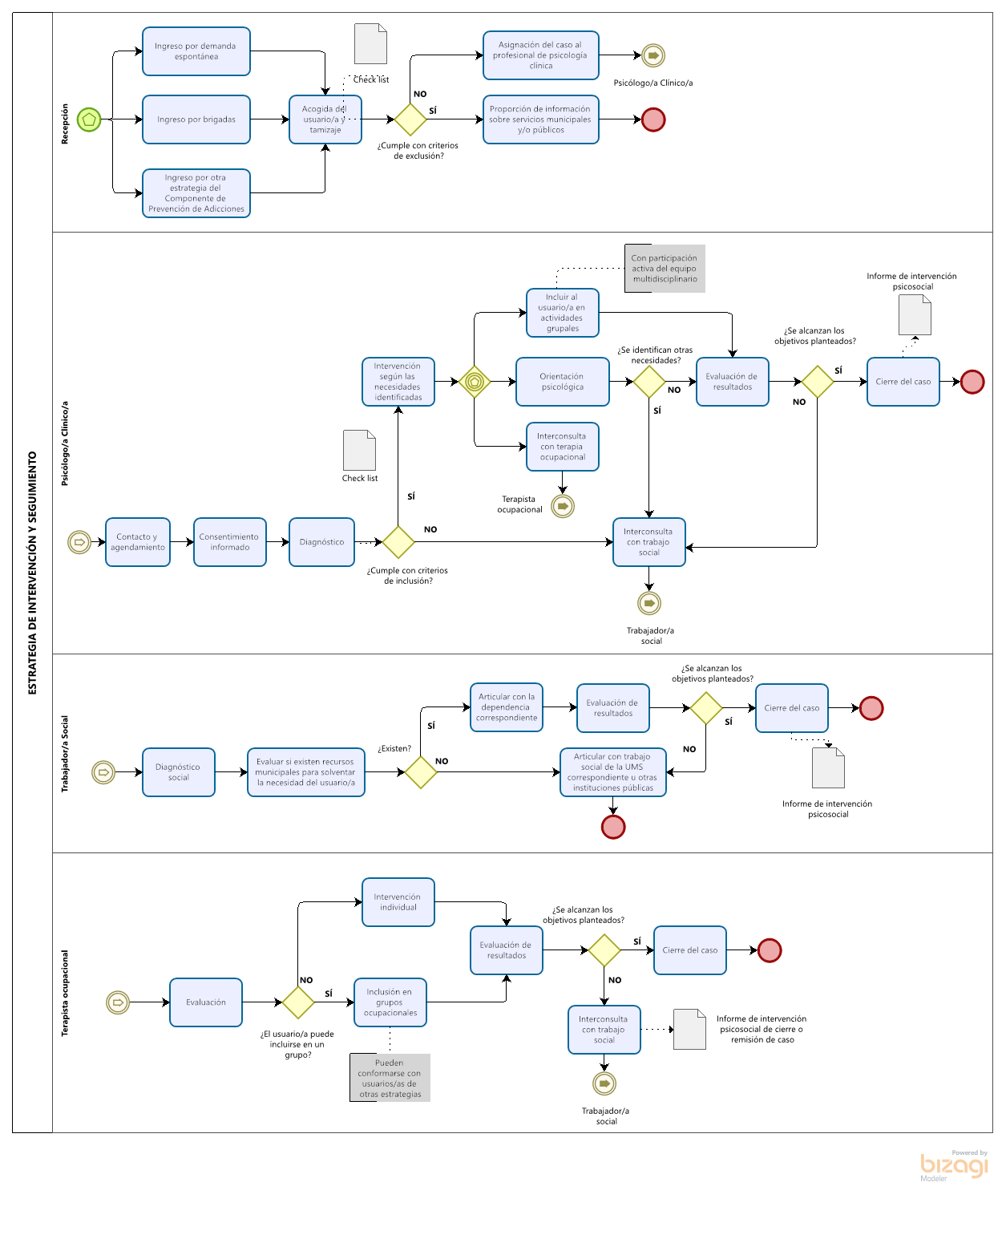
Acciones emprendidas
Eje | Acción | Resultado
Acciones de prevención de uso y consumo para la disminución de factores de riesgo a nivel personal y familiar | Agendamientos iniciales y subsecuentes | 2990
 | Intervenciones individuales de Psicología Clínica | 1979 (participantes)
 | Evaluaciones psicológicas | 267
 | Intervenciones individuales de Terapia Ocupacional | 285 (participantes)
 | Intervenciones individuales de Trabajo Social | 52 (participantes)
Intervenciones de seguimiento Grupal | Intervenciones grupales | 24
Referencias | Referencia a otros servicios municipales | 22
 | TOTAL | 2 114 (participantes) en actividades de intervención indicada.
En relación a la demanda específica de prevención de uso y consumo de drogas se describe a continuación las acciones realizadas por el componte de intervención y seguimiento de la Coordinación de prevención de Adicciones

Slide 15
Articulado Nro. 547.12.- Del Equipo Móvil de Atención General
Artículo Nro. 547.12.- Del Equipo Móvil de Atención General. - “(…) Las atenciones de salud ejercidas por las Unidades Metropolitanas de Salud o quien haga sus veces, deberán contar con la supervisión y aprobación por parte de la entidad o Dirección Metropolitana encargada de la Gestión del Subsistema de Salud, o quien haga sus veces”.

Slide 16
Acciones emprendidas
En cumplimiento a este articulado, la Dirección Metropolitana de Gestión del Subsistema de Salud (DMGSS), tiene en sus atribuciones la supervisión de las atenciones de salud. Así, por parte de Psiquiatría en la Unidad Metropolitana de Salud del Sur, se han atendido en el 2021 y el 2022, a 270 pacientes con diagnósticos relacionados al perfil de morbilidad de adicciones.

Slide 17
Articulo Nro. 547.13.- De las Unidades Metropolitanas de Salud
Articulo Nro. 547.13.- De las Unidades Metropolitanas de Salud. - Las Unidades Metropolitanas de Salud, o quien haga sus veces, brindarán atención médica y psicológica especializada intramural de segundo nivel de atención.

Slide 18
Acciones emprendidas
Al respecto, mediante Memorando GADDMQ-SS-2023-0083, del 1 de febrero de 2023, se dispone a la Dirección Metropolitana encargada de la Gestión del Subsistema de Salud, Dirección de Promoción Prevención y Vigilancia de la Salud y Dirección de Planificación, se realicen las acciones necesarias que garanticen el cumplimiento de la Ordenanza No. 002-2023.
Como acciones previas, mediante Oficio Nro. GADDMQ-SS-2022-2959-OF, del 14 de diciembre de 2022, la Secretaria de Salud del Distrito Metropolitano de Quito, solicitó al Ministerio de Salud Pública la actualización del sistema RUES (inclusión de la tipología 2.1.4 CASM) para lograr la habilitación del primer Centro Ambulatorio en Salud Mental del país, toda vez que esta tipología recoge los servicios prestados por la CPIA y permite ampliar su cartera de servicios para incluir acciones de diagnóstico y tratamiento, contribuyendo al cumplimiento de la meta PDMOT y al fortalecimiento del sistema nacional de salud y por tanto al cumplimiento a la Ordenanza No. 002-202, trámite que se encuentra en gestión.

Slide 19
Articulo Nro. 547.13.- De las Unidades Metropolitanas de Salud
Articulado Nro. 547.13.- De las Unidades Metropolitanas de Salud “(…) La Unidad Metropolitana de Salud optimizará el talento humano de acuerdo a la necesidad, será definido con base en el perfil epidemiológico de la población, demanda y capacidad operativa establecidos por la Secretaría de Salud, o quien haga sus veces”.
“Los profesionales de la salud que presten sus servicios en las Unidades Metropolitanas de Salud, o quien haga sus veces, a través de Consultorios de Especialidad de Adicciones (CEA), deberán acreditar formación profesional en medicina general y especialidad médica en psiquiatría, para el caso de la atención médica especializada; y, formación en psicología clínica, pudiendo contar además con título de cuarto nivel en prevención de adicciones o afines, para la atención psicológica especializada conforme a los lineamientos emitidos por la Autoridad Sanitaria Nacional en este ámbito. En todos los casos, el registro de los títulos obligatoriamente debe acreditarse ante la Autoridad en Educación Superior del Ecuador y por la Autoridad Sanitaria Nacional, o quienes hagan sus veces”.

Slide 20
Acciones emprendidas
En este momento, la Red Metropolitana de Salud, cuenta con un médico especialista en Psiquiatría en la Unidad Metropolitana de Salud Sur, además, la Unidad Metropolitana de Salud Centro, se encuentra en proceso de contratación del mismo perfil profesional. Para el fortalecimiento de los Consultorios de Especialidad de Adicciones, las UMS cuentan con 45 profesionales para el abordaje integral del fenómeno biopsicosocial y económico del uso y consumo de alcohol, tabaco y otras drogas.
Con oficio Nro. GADDMQ-SS-2023-0219-OF, de 1 de febrero de 2023, se convoca a la reunión de la mesa técnica número 3, Talento Humano, para el día viernes 03 de febrero del 2023, a los Directores, Jefe Técnico Médico y Responsable de Talento Humano de las Unidades Metropolitanas de Salud; para analizar los perfiles epidemiológicos, el requerimiento de personal y el proceso a seguir, según la capacidad operativa de cada unidad.

Slide 21
Articulado Nro. 547.14.- “De los Medios Metropolitanos para la Promoción y Prevención
Articulado Nro. 547.14.- “De los Medios Metropolitanos para la Promoción y Prevención. – Las Unidades Metropolitanas de Salud, con base en su radio de cobertura y presupuesto, implementarán progresivamente, en los inmuebles metropolitanos del sector salud, los equipos técnicos e infraestructura para la generación de espacios destinados a:
1. La promoción de la salud y prevención de adicciones enmarcados en fortalecer las capacidades personales y sociales para el bienestar integral y la vida plena;
2. Diagnóstico y tratamiento, transformando las condiciones locales que afectan la salud, permitiendo el control y empoderamiento de los actores sociales sobre su salud integral.
En los inmuebles metropolitanos del sector salud destinados a la promoción de la salud y prevención de adicciones se debe contar con personal cuyo perfil sea de al menos: administrador del bien, profesional de las ramas de psicología, terapia ocupacional, trabajo social, orientador familiar; y, personal vivencial, para prestar especial énfasis al mantenimiento y seguimiento de los pacientes o usuarios que sean derivados de los Consultorios de Especialidad de Adicciones de las Unidades Metropolitanas de Salud”.

Slide 22
Acciones emprendidas
Se ha incorporado distintos bienes inmuebles municipales para incorpóralos como casas de Bienestar y Vida que son administradas por las Unidades Metropolitanas de Salud de acuerdo de específica a continuación:
Casa de Bienestar y Vida Prevención de Adicciones:
Administrada por la Unidad Metropolitana de Salud Centro
en proceso de acreditación como primer ambulatorio de salud mental en el país.
Énfasis en prevención de adicciones
Casa de Bienestar y Vida Bellavista
Administrada por la Unidad Metropolitana de Salud Norte
lugar de promoción de salud con énfasis One Health
Casa de Bienestar y Vida “Juventudes”
lugar de promoción de salud con énfasis en la atención a niños, niñas y adolescentes.
Administrada por la Unidad Metropolitana de Salud Centro

Slide 23
Acciones emprendidas
Durante el 2022 se han incorporado como bienes de la Secretaría de Salud, predios ubicados en la Mena 2 y Ferroviaria, mismas en las que se planifica la creación de casas de Bienestar y Vida de acuerdo se especifica:
Casa de Bienestar y Vida la Mena:
Administrada por la Unidad Metropolitana de Salud Sur
Énfasis en prevención de adicciones
Casa de Bienestar y Vida Ferroviaria
Énfasis en población adulto mayor
Administrada por la Unidad Metropolitana de Salud Sur
Además, para analizar el fortalecimiento de la infraestructura disponible, con Memorando Nro. GADDMQ-SS-2023-0084, de 01 de febrero de 2023, se convoca a los Responsables Administrativo Financieros, Responsable de Mantenimiento y a la Coordinación de Infraestructura y Equipamiento Sanitario de la Dirección Metropolitana de Gestión del Subsistema Salud, a la reunión de la mesa técnica 2, Infraestructura, para el viernes 03 de febrero del 2023

Slide 24
Artículo 547.18.- Del establecimiento de cartera de servicios y tarifario de los Centros Clínicos Ambulatorios y Centros Especializados
Artículo 547.18.- Del establecimiento de cartera de servicios y tarifario de los Centros Clínicos Ambulatorios y Centros Especializados. - Los servicios que brinden los Centros Clínicos Ambulatorios, así como los Centros Especializados del componente privado complementario de la REMEPRA-Q, se sujetarán a la normativa reglamentaria metropolitana que se establezca dentro del marco constitucional, convencional, legal y jurídico nacional vigente.
El establecimiento de tarifas por concepto de los servicios que brinden los Centros Clínicos Ambulatorios, así como los Centros Especializados del componente privado complementario de la REMEPRA-Q, irrestrictamente se someten al régimen jurídico aplicable con sujeción al marco constitucional, convencional, legal y jurídico nacional vigente.

Slide 25
Acciones emprendidas
En atención a este articulado, el 01 de febrero del 2023, mediante Oficio número GADDMQ-SS-2023-0216-OF, se convoca para el 03 de febrero del año en curso, a los Directores, Jefes Técnico Médicos de las Unidades Metropolitanas de Salud, Coordinadores de la Dirección Metropolitana de Gestión del Subsistema Salud y Responsable de la Unidad de Asesoría Jurídica de la Secretaría de Salud, a la reunión de la mesa técnica 4, para el analizar la creación e implementación del reglamento que contenga el catálogo de servicios, al que se hace referencia.

Slide 26
Artículo 547.21.De los Comités de Ética de Investigación en Seres Humanos y el Servicio de Investigación Metropolitano de Salud para generar conocimiento e investigación en salud para la prevención de adicciones
“Artículo 547.21.De los Comités de Ética de Investigación en Seres Humanos y el Servicio de Investigación Metropolitano de Salud para generar conocimiento e investigación en salud para la prevención de adicciones .- Para la generación de conocimiento e investigación en salud, para la prevención de adicciones, se conformarán Comités de Ética de Investigación en Seres Humanos (CEISH) de conformidad con la normativa vigente, así como con el personal respectivo de cada Unidad Metropolitana de Salud se estructurarán equipos de Investigación y Docencia para formar el Servicio de Investigación Metropolitano de Salud; que será parte de la Dirección Metropolitana de la Promoción de la Salud y Prevención de la Enfermedad, o quién haga sus veces, cuyos profesionales de la salud deberán contar con título de cuarto nivel, debidamente acreditado por la Autoridad Nacional de Educación Superior correspondiente, así como por la Autoridad Sanitaria Nacional, en las áreas de investigación, medicina, epidemiología, bioestadística y economía para la salud u otros que fueran requeridos”

Slide 27
Acciones emprendidas
En cumplimiento al articulado, el 01 de febrero del 2023, mediante Oficio número GADDMQ-SS-2023-0217-OF, se convoca para el 03 de febrero del año en curso, a los Jefes Técnico Médicos de las Unidades Metropolitanas de Salud, Responsable de Docencia de la Unidad Metropolitana de Salud Norte, Coordinador de Aseguramiento de la Atención Integral y Responsable de la Unidad de Asesoría Jurídica de la Secretaría de Salud, a la reunión de la mesa técnica 1, conformación del Comité de Ética en Investigación en Seres Humanos, CEISH.
Las Unidades Metropolitanas de Salud, según su tipología y nivel de atención, contarán con los Comités de Ética Asistencial.

